Slide 1
Alma - Analytics
Module 1 - Découverte

Slide 2
Analytics - Découverte
Mise à jour le 14/09/18

Slide 3
Analytics - Découverte
Vos acquis au terme de cette présentation:
accéder aux synthèses statistiques
→ distinguer les types de synthèses statistiques:
Widget / Widget
Report / Rapport
Dashboard / Tableau de bord
Scheduled Report / Rapport planifié
Scheduled Dashboard / Tableau de bord planifié
Appréhender la diversité des données disponibles et des possibilités
Notes:
Analytics – Découverte se place du point de vue des utilisateurs de Alma Analytics (côté face) sans envisager la conception des synthèses statistiques.
La conception et le partage des synthèses statistiques Alma (côté pile) font l’objet des modules 2, 3 et 4 et sont réservés aux rôles Designs Analytics et Analytics Administrator.
.

Slide 4
Accès aux synthèses statistiques

Slide 5
Accéder aux synthèses statistiques
Alma
Widgets
Reports
&
Dashboards
Scheduled
Reports
& Scheduled
Dashboards
Analytics
Administrator
Emails personnalisés
Notes:
Le tableau de bord Alma présente trois points d’accès aux synthèses statistiques.
De plus, vous pouvez vous adresser à l’ Analytics Administrator pour que vous soit adressé régulièrement par email un rapport personnalisé ou un tableau de bord.

Slide 6
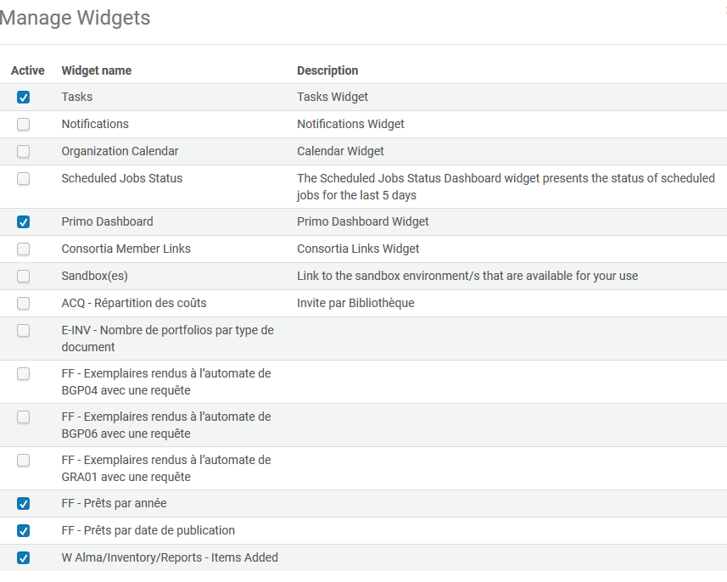
Widgets : les afficher sur le tableau de bord
1
1
2
Notes:
Il existe deux possibilités d’ajouter des widgets au tableau de bord Alma
Soit, si celui-ci est vide, un bouton « Add Widget »
Soit, un symbole « + » en haut et à droite de l’écran.
Le widget est, par définition, une petite application qui peut s’insérer à l’interface d’un système d’exploitation ou sur une page web.
Ici, il aura pour vocation d’illustrer une situation chiffrée et son évolution ou de donner accès à un rapport plus complexe.

Slide 7
Widgets : les afficher sur le tableau de bord
Notes:
Sur cette vue:
2 widgets Alma à gauche de l’écran
4 widgets Analytics à droite de l’écran

Slide 8
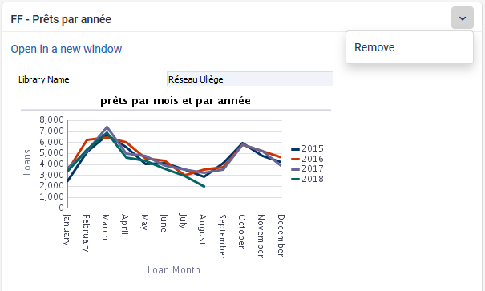
Widgets : les gérer sur le tableau de bord
Déplacer
Ouvrir pour une vue plus détaillée
Supprimer
2
3
1
Notes:
Déplacer un widget par cliquer/glisser vers l’endroit souhaité
Ouvrir le widget dans une nouvelle fenêtre pour une vue plus détaillée
Supprimer un widget du tableau de bord en cliquant sur la flèche à côté du nom du widget et en sélectionnant « Remove »

Slide 9
Reports et Dashboards: les consulter
2
1
Notes:
Pour consulter un rapport ou afficher un tableau de bord, il suffit de le sélectionner dans la liste « Reports » sous l’onglet « Analytics ».
Afin de ne pas avoir de listes trop longues de rapports qui deviennent difficilement accessibles, les concepteurs peuvent les avoir regroupés dans des dashboards.

Slide 10
Scheduled Reports et Scheduled Dashboards: s’y abonner
1
2
Notes:
Pour vous abonner aux Scheduled Reports et/ou aux Scheduled Dashboards, cliquez sur « Subscribe to Analytics », sous l’onglet « Analytics ».

Slide 11
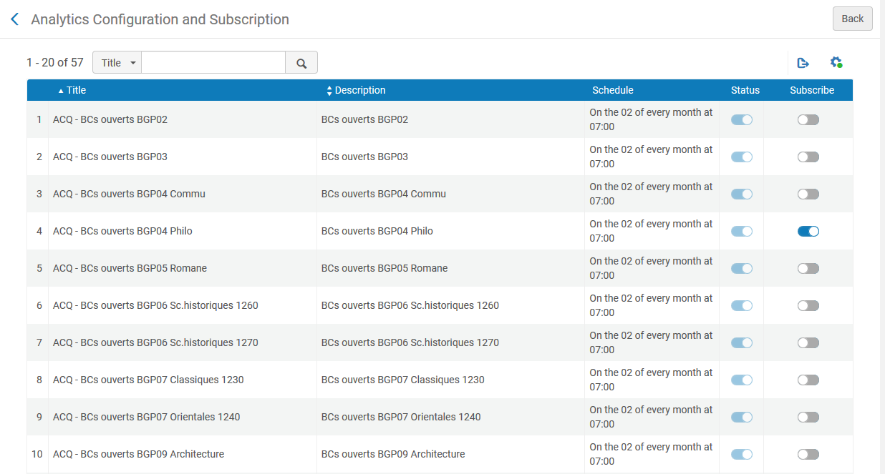
Scheduled Reports et Scheduled Dashboards: s’y abonner
Choisir les rapports qui vous seront envoyés par email selon une périodicité prédéfinie.
3
Notes:
Il est possible de
Trier les rapports et les tableaux de bord planifiés par titre ou par description
Effectuer une recherche sur les champs « Title » ou « Description »
Tirer une liste Excel partielle ou complète des rapports et les tableaux de bord planifiés, disponibles
Cocher/décocher les rapports et les tableaux de bord planifiés que l’on souhaite recevoir – ou pas
La périodicité et les dates de réception des rapports et des tableaux de bord planifiés sont prédéfinies par les concepteurs (« Schedule »).
Le symbole « outils » (roue) permet de modifier l’affichage des colonnes.

Slide 12
Exemples de rapports
Notes:
PAGE DE SECTION / Page avec possibilité d'insertion d'un titre de chapitre et d'un sous-titre

Slide 13
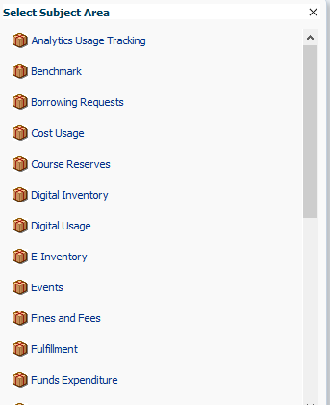
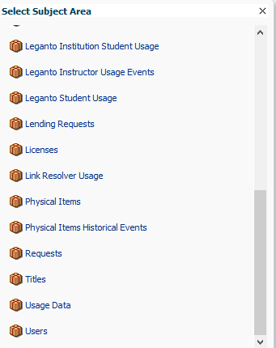
Données: actuellement 24 domaines
Notes:
Les synthèses statistiques sont élaborées sur base de données notamment issues d’Alma et actuellement réparties en 24 domaines.
C’est un environnement très dynamique puisque le nombre de « paquets » de données est passé de 13 à 24 en l’espace de trois ans seulement. Les contenus de chaque domaine sont également mis à jour et étoffés en permanence. Les « releases » mensuelles nous permettent de suivre l’évolution des contenus et des possibilités d’analyse offertes.

Slide 14
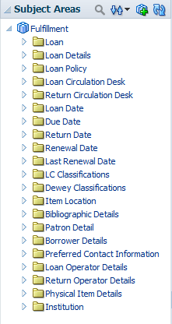
La circulation des documents
Domaine Fulfillment
Données numériques
Données textuelles
Notes:
Chaque domaine contient de nombreux dossiers et fichiers de données numériques ou « texte », permettant d’élaborer des synthèses statistiques. Les données numériques sont souvent rassemblées dans le premier dossier.
Les données issues des différents domaines peuvent être croisées entre elles sous certaines conditions.
Les possibilités sont donc très variées et nombreuses.
Cependant, il faut être conscient que la qualité des synthèses statistiques est hautement dépendante de la qualité des données source, qui doivent être exactes et complètes. Il est important d’opérer des vérifications.

Slide 15
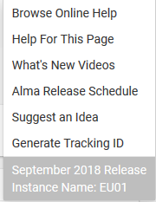
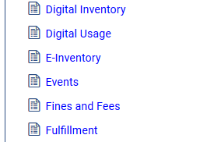
Accéder à la description des contenus
1
Domaine Fulfillment
2
3
4
Notes:
Petit rappel sur la façon d’accéder à la définition des nombreux fichiers de données.
Il est également possible de télécharger le guide (plus de 500 pages) en cliquant sur l’icône « PDF » qui se présente à plusieurs endroits.

Slide 16
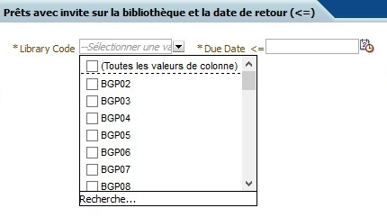
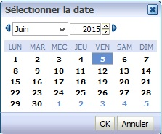
Exemple de rapport: Fulfillment (1)
Liste des prêts en cours avec invite sur la bibliothèque et la date de retour
1
2
3
Notes:
Les invites, créées par le concepteur (rôle « Designs Analytics ») permettent à l’utilisateur de filtrer préalablement les données qui seront affichées, en fonction de ses intérêts.
Dans le cas d’un rapport reprenant la liste des prêts en cours, l’utilisateur peut, par exemple, être invité à filtrer les données en fonction de la bibliothèque dans laquelle il travaille et de la date de retour prévue pour les documents.

Slide 17
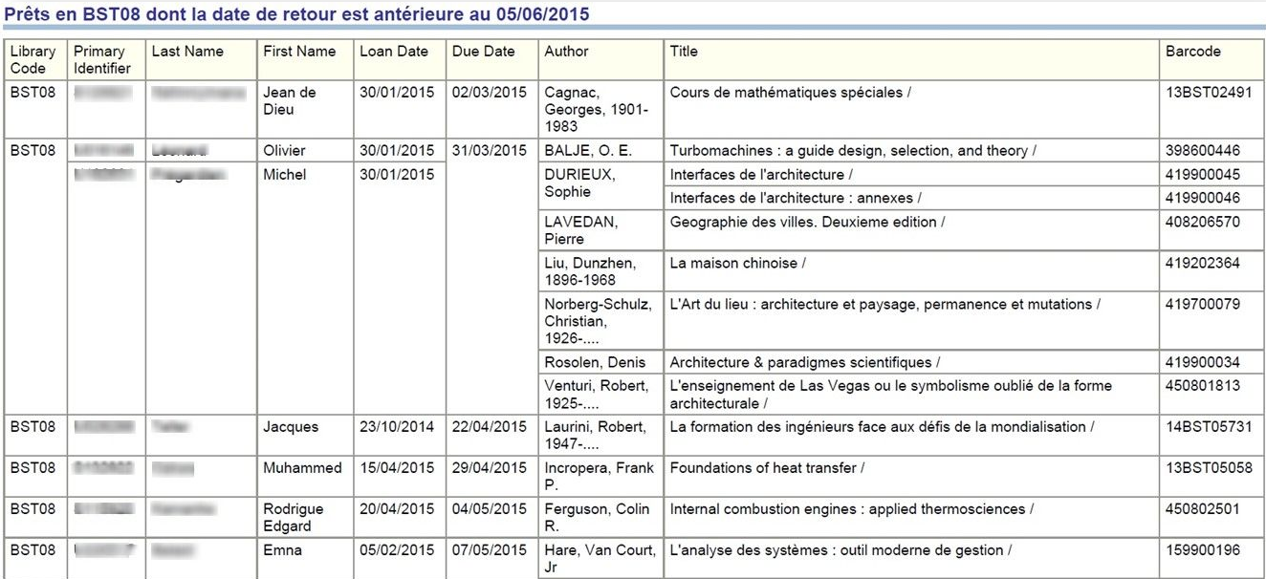
Exemple de rapport: Fulfillment (1)
Le rapport est généré: liste des prêts pour la bibliothèque choisie et dont la date de retour est antérieure à la date choisie
Notes:
Les données désignées par les en-têtes de colonnes sont issues des différents dossiers du domaine Fulfillment et concernent ici:
La bibliothèque prêteuse
L’emprunteur
Les dates de prêt et de retour de prêt
Les données bibliographiques du livre emprunté
Le code-à-barre du livre emprunté.
Ce rapport permet de répondre à la question: « Pour ma bibliothèque, quels sont les livres en cours d’emprunt qui doivent être rentrés aujourd’hui » (ou « qui auraient dû être rentrés il y a une semaine » ou « qui devront être rentrés la semaine prochaine »…).

Slide 18
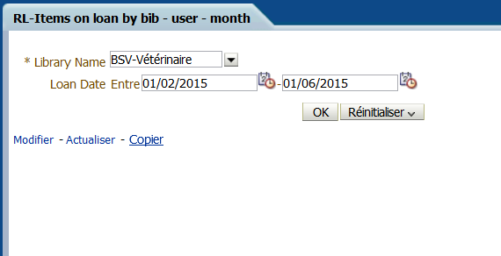
Exemple de rapport: Fulfillment (2)
Evolution du nombre de prêts par mois, ventilés par Patron Group
1
2
3
Notes:
Les invites permettent de filtrer préalablement les données sur base de:
La bibliothèque (ici, le nom plutôt que le code)
La période du prêt (ici du 1 février 2015 au 1 juin 2015)

Slide 19
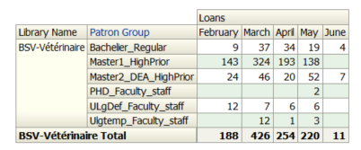
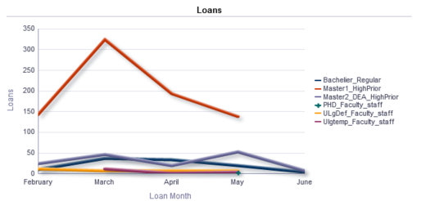
Exemple de rapport: Fulfillment (2bis)
Evolution du nombre de prêts par mois, ventilés par Patron Group
Notes:
La première invite apparait dans la première colonne du rapport (le nom de la bibliothèque), et la période de prêt est reprise en ligne.
Par rapport au rapport précédent, le résultat est plus complet avec un total et un graphique qui illustre le tableau.

Slide 20
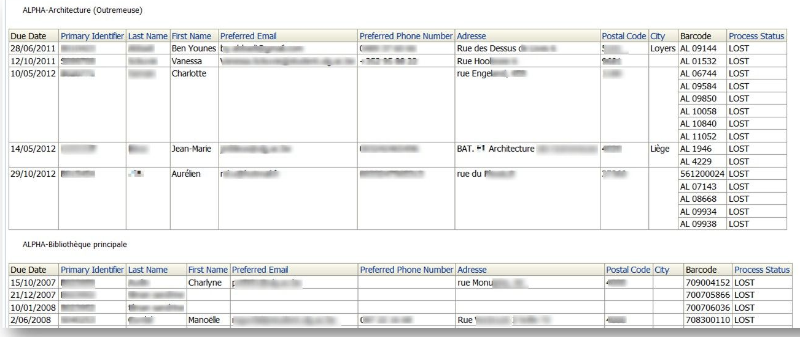
Exemple de rapport: Fulfillment (3)
Prêts en retard de plus de trois ans, ventilés par lecteurs et subdivisés par implantations de bibliothèque.
Notes:
Ici, pas de sélection préalable via une invite (il existe un rapport par grande bibliothèque reprenant les différentes implantations)
Subdivision automatique par section
Conformément au paramétrage initial, le statut de prêt est automatiquement LOST à partir de 75 jours de retard.
Ce rapport peut être utilisé pour :
Repérer les livres qui sont en retard depuis longtemps (tri par CB)
Contacter les lecteurs afin de régulariser leur situation (tri par Noms des lecteurs)
Etc.
A noter : l’importance de remplir correctement les champs lors de l’inscription d’un lecteur (ici le champ : city)

Slide 21
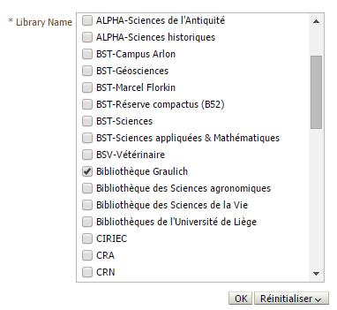
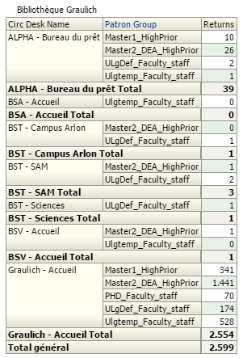
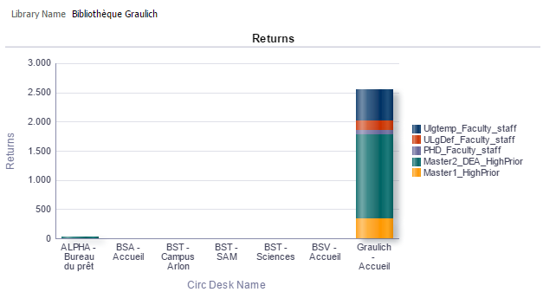
Exemple de rapport: Fulfillment (4)
Pour une bibliothèque donnée : retours ventilés par Circulation Desk et par Patron Group
1
2
Notes:
La bibliothèque Graulich souhaite faire le point sur le retour de prêt des livres lui appartenant, au niveau des différents bureaux de prêt de l’Institution et en fonction du statut de l’emprunteur.

Slide 22
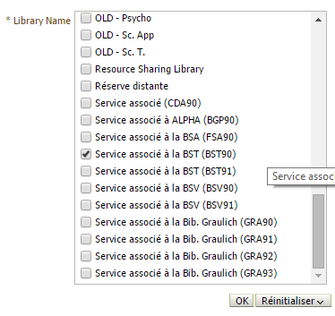
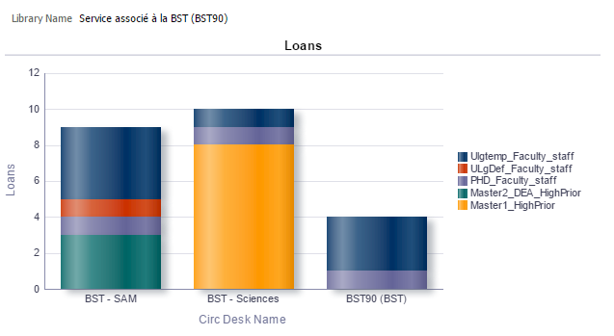
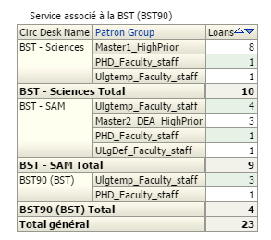
Exemple de rapport: Fulfillment (5)
Pour une bibliothèque donnée : prêts ventilés par Circulation Desk et par Patron Group
1
2
Notes:
Exemple « inverse » où ce sont des bureaux de prêts distants de la bibliothèque propriétaire mais proches du lecteur qui mettent le livre en prêt.

Slide 23
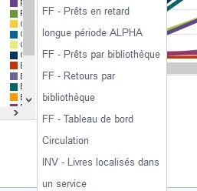
Exemple de tableau de bord: Fulfillment
Tableau de bord reprenant les rapports concernant le fulfillment présentés ci-dessus
Sélectionner le tableau de bord sous l’onglet Analytics, dans la rubrique « Reports »
Tableau de bord :
une page par rapport

Slide 24
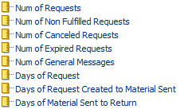
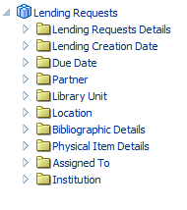
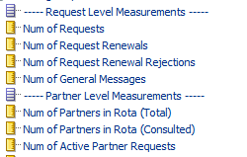
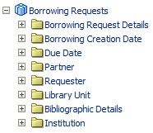
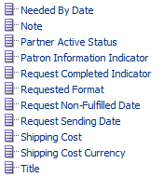
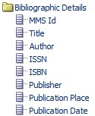
PIB
Deux domaines : Lending requests et Borrowing requests
Données numériques
Données textuelles
Notes:
Les données relatives au Prêt Inter-Bibliothèques sont réparties dans deux domaines:
Borrowing requests, pour les demandes sortantes
Lending requests, pour les demandes entrantes

Slide 25
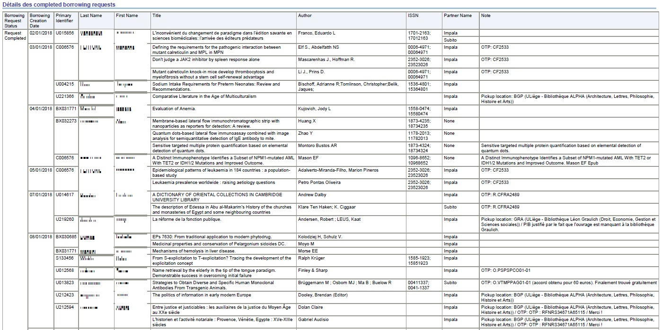
Exemple de rapport: PIB (1)
Liste des borrowing requests ayant le statut Request completed
Notes:
Utilité du rapport :
Ce rapport permet de repérer les documents ne faisant pas partie de nos collections et souvent demandés par les membres de l’ULiège.
Il est très utile car lorsqu’une demande sortante a le statut Request Completed , elle disparait de la liste des demandes. Pour la retrouver, il faut se souvenir de d’informations précises (titre, demandeur,…). Ce rapport permet de trouver ces informations plus facilement et de garder une trace des différentes demandes traitées.

Slide 26
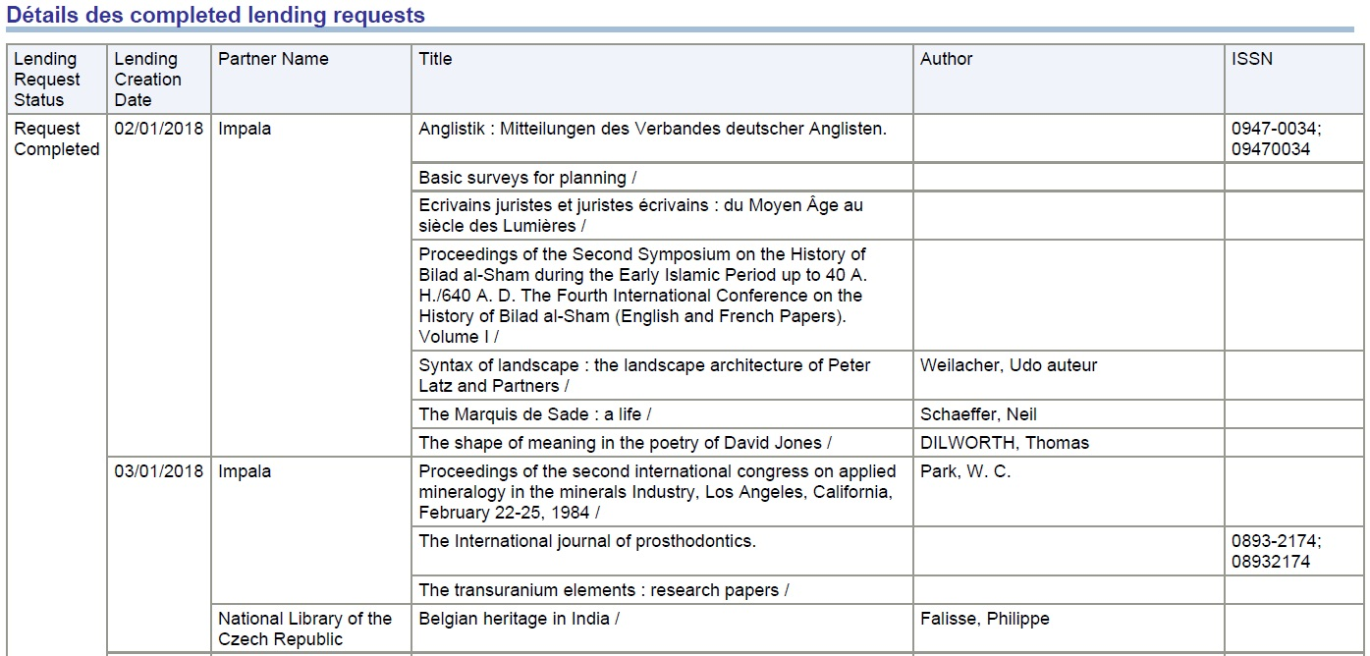
Exemple de rapport: PIB (2)
Liste des lending requests ayant le statut Request completed
Notes:
Utilité du rapport :
Ce rapport permet de repérer les documents faisant partie de nos collections et souvent demandés par les bibliothèques extérieures à l’ULiège.
Ce rapport est très utile car lorsqu’une demande a le statut « Request Completed », elle disparait de la liste des demandes entrantes. Pour la retrouver, il faut se souvenir de d’informations précises (titre, demandeur,…). Ce rapport permet de trouver ces informations plus facilement et de garder une trace des différentes demandes traitées.

Slide 27
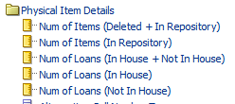
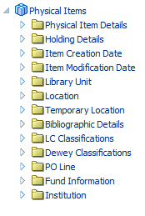
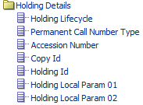
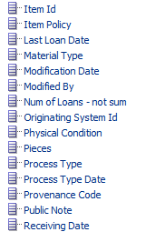
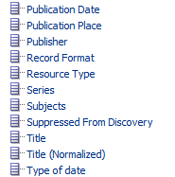
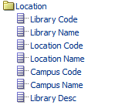
Inventaire
Domaine Physical items
Données numériques
Données textuelles
Notes:
Quelques exemples de rapports ou de tableaux de bord pouvant être créés à partir du domaine « Physical items » :
Nombre d’exemplaires physiques par bibliothèque, par localisation, par type de matériel
Nombre de prêts par exemplaire
Liste des exemplaires d’une bibliothèque, d’une localisation
Liste des exemplaires par ‘’process type’’

Slide 28
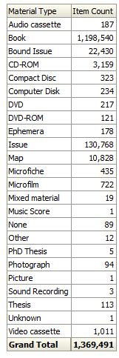
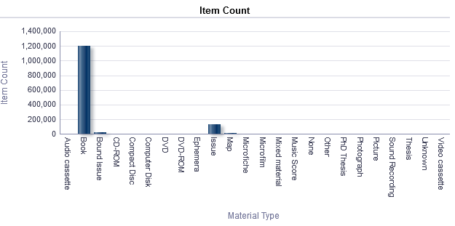
Exemple de rapport: Inventaire (1)
Nombre d’exemplaires par type de documents
Notes:
Nombre de Physical Items par Material Type (All ULg – Active Status)
Aussi bien le rapport que le widget permettent, via une Invite, d’obtenir les données correspondant à une bibliothèque précise.
Ce rapport peut servir pour :
Vérifier que le nombre d’exemplaires correspond à la situation réelle pour chaque type de documents

Slide 29
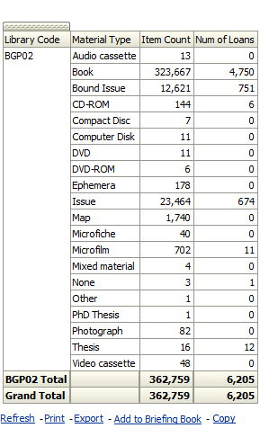
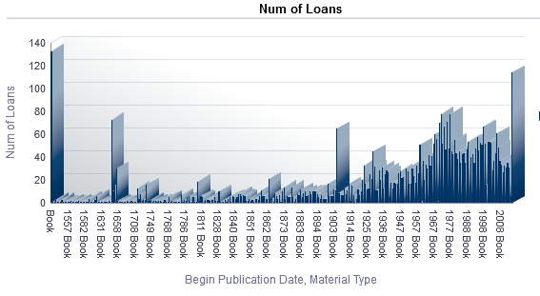
Exemple de rapport: Inventaire (2)
Nombre de prêts par année d’édition (BGP02)
Notes:
Nombre de Physical Items et de Loans par Material Type et par bibliothèque
Le graphique reprend le nombre de prêts pour les livres uniquement, en fonction de leur date d’édition.
Ce graphique peut servir pour :
Donner une idée de l’usage des fonds en fonction de leur âge et des disciplines
Eventuellement revoir la localisation des documents

Slide 30
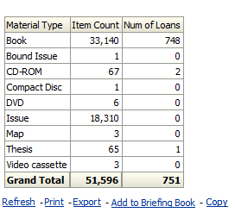
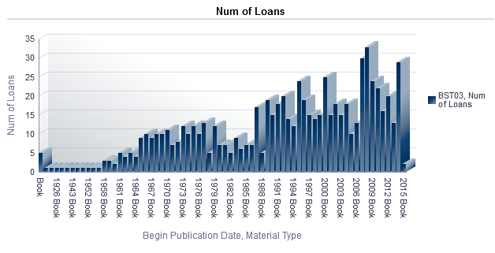
Exemple de rapport: Inventaire (2bis)
Nombre de prêts par année d’édition (BST03)
Notes:
Le profil du graphique varie d’une bibliothèque à l’autre. Dans une bibliothèque de science, les livres plus récents sont globalement plus consultés.

Slide 31
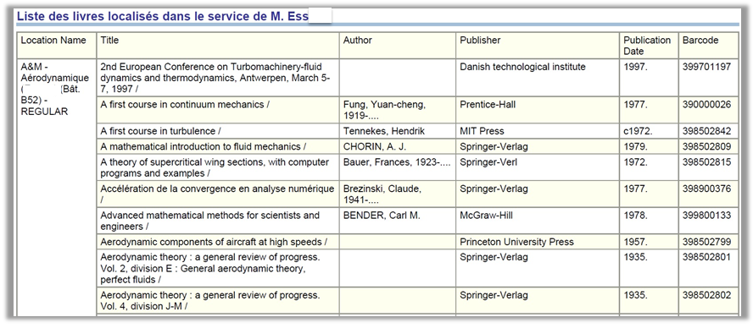
Exemple de rapport: Inventaire (3)
Liste des livres localisés dans un service
Notes:
Ce type de rapport peut être utilisé pour mettre de l’ordre dans les livres localisés dans le service d’un professeur partant à la retraite.
Ce rapport sera fourni à la demande.

Slide 32
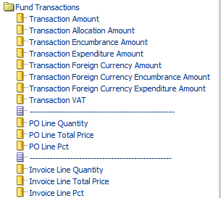
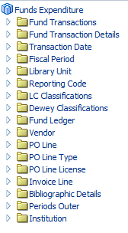
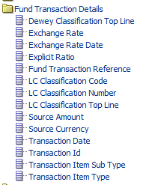
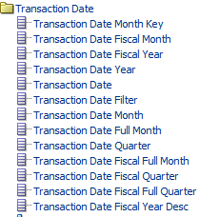
Acquisitions
Domaine : Funds Expenditure
Données numériques
Données textuelles
Notes:
Quelques exemples de questions auxquelles Analytics peut répondre :
- Comment a été dépensé notre budget l'année dernière ? Evolution mensuelle ? Par bibliothèque ? Globale ?
- Analyse des dépenses par type d’article, par fournisseur, par méthode d’acquisition.
- Combien nous reste-t-il de budget à ce jour ?
- Comparaison de la charge par rapport à la dépense ? (PO >< Invoice)
- Liste des ouvrages commandés mais non reçus ou reçus mais non facturés…

Slide 33
Exemple de rapport: Acquisitions (1)
Budget
1ère vue de type « globale » : Charges et dépenses/Solde du budget
Notes:
=> 3 types de transactions
Allocation (Budget)
Encumbrance / Charges (POL) = « Engagé » → peut toujours être annulé
Expenditure / Dépenses (Invoices) =« Facturé »

Slide 34
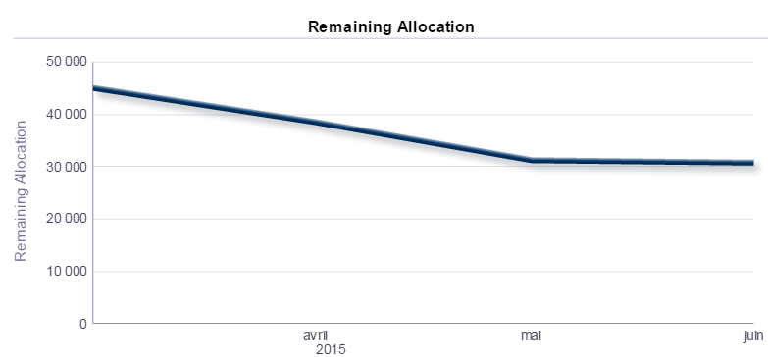
Exemple de rapport: Acquisitions (1bis)
Evolution du budget : Funds Burn Down
2ème vue pour un OTP particulier : Solde du budget
Notes:
Possibilité d’ouvrir les lignes
Possibilité d’illustrer par un graphe

Slide 35
Exemple de rapport: Acquisitions (2)
Liste [partielle] des ouvrages achetés en 2015 par la BST03
Notes:
Rapport affichant la liste des ouvrages achetés durant la première partie de l’année 2015 en BST/Sciences (BST03) avec les indications de prix, la date d’envoi et le numéro de bon de commande.
On y retrouve également les statuts de réception (Yes-No) et de facturation (Fully invoiced, Partially invoiced ou No invoice).
Ces données peuvent être utiles pour :
Vérifier la concordance avec les données enregistrées dans un autre système de gestion comptable.
Faire le point sur l’état des dépenses de l’OTP
Si l’ouvrage est facturé, nous trouvons le prix définitif de la dépense dans la colonne Transactions Amount. Dans le cas inverse, il s’agit du prix du livre repris dans la commande.

Slide 36
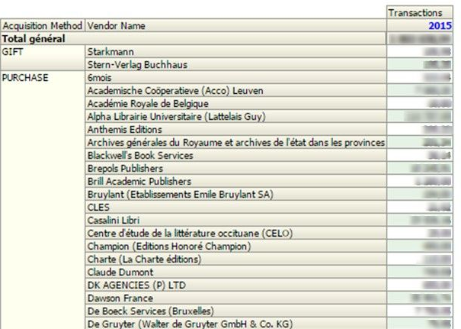
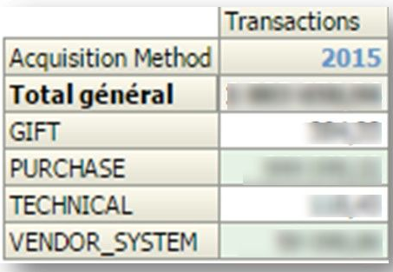
Exemple de rapport: Acquisitions (3)
Méthodes d’acquisitions
Dépenses/méthode d’acqu./fournisseur
Dépenses/méthode d’acquisition
Notes:
Autres exemples :
Méthodes d’acquisitions par grande bibliothèque ou par section
Méthodes d’acquisitions suivant le type d’achats
Evolution par période
…
-------------------------------------------------------
Méthodes d’acquisitions :
GIFT = Don
PURCHASE = Commande envoyée au fournisseur directement via ALMA
TECHNICAL = Utilisé pour les commandes de titres multi-ressources (où l’on reçoit la version papier et la version électronique par exemple)
VENDOR_SYSTEM = Commande envoyée au fournisseur mais pas via ALMA.
DEPOSITORY = Dépôt
EXCHANGE = Echange

Slide 37
Exemple de rapport: Acquisitions (4)
Vendor : TOP 10 au global / par bibliothèque / par section…
Tout le Réseau des Bibliothèques
Notes:
Ce rapport peut servir à :
Négocier des conditions plus avantageuses avec les gros fournisseurs
Développer des échanges de données informatisés (EDI) avec les fournisseurs les plus réguliers

Slide 38
Exemple de rapport: Acquisitions (5)
Répartition des coûts par Bibliothèque
Notes:
Ce rapport peut servir pour :
Evaluer le budget de l’année suivante en fonction de l’inflation de chaque catégorie

Slide 39
Inventaire électronique
Domaine : e-inventory
Données numériques
Données textuelles
Notes:
1 seul champ numérique en 2015 (N° of Portofolio) pour 5 (N° of Portofolio) + 1 (Electronic Collection) en 2018.
Les informations liées aux PO lines, à l’activation, à la période de couverture (coverage), à l’existence d’une licence… sont disponibles.
Le contenu de la licence (autorisation de PIB, droits d’usage…) doit être encodé pour être rendu disponible dans Analytics (sinon, seules les métadonnées sont disponibles).
En ce qui concerne les disciplines, il est théoriquement possible de filtrer les données, par exemple sur les classifications de la LC, mais attention: cette classification n’est pas systématiquement utilisée pour toutes les ressources.
Quelques exemples de rapports ou de tableaux de bord pouvant être créés à partir du domaine « Inventaire électronique » :
Nombre de portfolios par collection avec indications des informations d’activation
Liste de portfolios par collection, avec informations bibliographiques ou d’activation …
Nombre de ressources électroniques par type de document (par bibliothèque et/ou par discipline)
Liste des dernières e-ressources activées (par bibliothèque et/ou par discipline)
Nombre de ressources électroniques par vendeur / interface

Slide 40
Ex. de rapport: Inventaire électronique (1)
E-INV - Nombre de portfolios activés par collection
2
Notes:
Avantage par rapport à un set ou aux résultats d’une recherche dans Alma:
Permet d’avoir une idée de l’importance relative des différentes collections (dans l’IZ)
Permet d’identifier facilement les collections où certains titres ne sont pas activés (not available).
Dans une certaine limite, tout comme les résultats des sets ou recherche dans Alma, les rapports Analytics permettent d’effectuer des actions / de voyager dans les rapports (drill down).
Ex: ici, si on clique sur le nom de la collection, on ouvre un nouveau rapport listant les portfolios pour cette collection.

Slide 41
Ex. de rapport: Inventaire électronique (2)
E-INV - Nombre de portfolios par Material Type

Slide 42
Données d’usage des e-documents
Domaine : Usage data
Données numériques
à combiner avec les
données textuelles
Notes:
Ici, ne sont reprises que les données numériques des deux premiers dossiers:
BR: les statistiques d’usage des livres
DB: les statistiques d’usage des bases de données
JR: les statistiques d’usage des périodiques
PR: les statistiques d’usage des plateformes

Slide 43
Ex. de rapport: Usage JR1

Slide 44
Ex. de rapport: Cost Usage des e-documents
Domaine : Cost Usage
Données numériques
Et données textuelles
Exemple de rapport
Notes:
Ce rapport n’a malheureusement aucun sens actuellement car les prix sont encodés par collection, puis ventilés arbitrairement de façon uniforme sur les portfolios. Or, les prix à l’unité peuvent varier très fort d’un portfolio à l’autre.

Slide 45
Merci de votre attention
alma-analytics@lists.ulg.ac.be
Notes:
PAGE DE FIN 2 / Possibilité de personnaliser le texte et d'insérer un contact

Slide 46
Notes:
PAGE IDENTITÉ ULIÈGE

